Slide 1
POLITYKA TERYTORIALNA w
Województwie Kujawsko-Pomorskim
Toruń, wrzesień 2018 r.
Departament Rozwoju Regionalnego
Urząd Marszałkowski Województwa Kujawsko-Pomorskiego

Slide 2
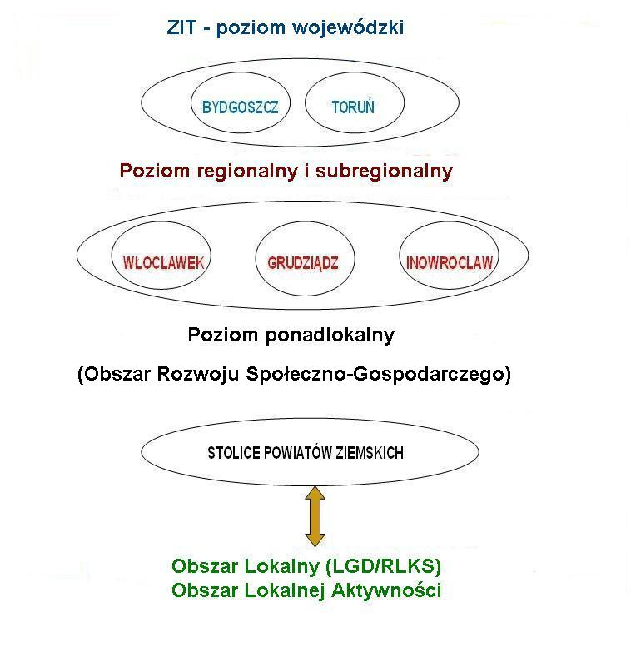
Poziomy polityki terytorialnej
Zgodnie ze Strategią rozwoju województwa kujawsko-pomorskiego do roku 2020 – Plan Modernizacji 2020+ w warunkach naszego regionu proces planowania i wdrażania polityki terytorialnej odbywa się na czterech poziomach.
Na każdym poziomie polityki terytorialnej realizowane są zadania odpowiadające specyfice danego obszaru. W tym celu zidentyfikowane zostały problemy oraz kierunki rozwoju w ramach strategii obszarowych.
W dniu 30 października 2013 r. uchwałą Zarządu Województwa przyjęto „Założenia polityki terytorialnej województwa
kujawsko-pomorskiego na lata 2014-2020”.

Slide 3
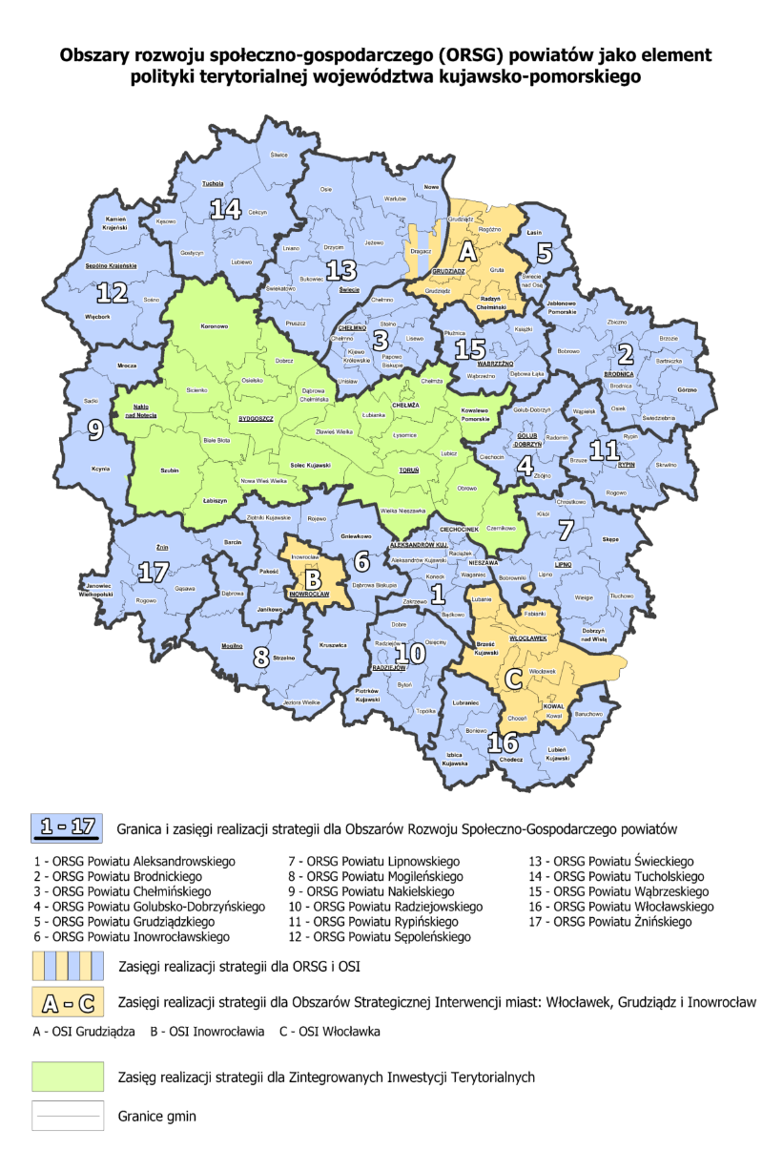
Zasięg OSI i ORSG

Slide 4
Monitoring Strategii OSI i ORSG
Sprawdzanie postępów wdrażania założeń Polityki Terytorialnej odbywa się na podstawie miesięcznych raportów wygenerowanych z centralnego systemu informatycznego SL2014.

Slide 5
Stan wdrażania strategii obszarowych OSI i ORSG - stan na 03.09.2018 r.*
Wartość alokacji w Strategiach
894 207 697,43 zł
Wartość alokacji w Strategiach EFRR
611 000 198,03zł
Wartość alokacji w Strategiach EFS
283 207 499,40zł
Wartość podpisanych umów
353 042 076,64 zł
Wartość podpisanych umów EFRR
268 581 136,12 zł
Wartość podpisanych umów EFS
84 460 940,52 zł
% wykonania
39,48
% wykonania EFRR
43,96
% wykonania EFS alokacji
29,82
*Opracowano na podstawie raportu wygenerowanego z systemu SL2014 – Podpisane umowy

Slide 9
Stan wdrażania strategii obszarowych OSI - stan na 03.09.2018 r.*
Wartość alokacji w Strategiach
297 322 291,33 zł
Wartość alokacji w Strategiach EFRR
215 630 384,70 zł
Wartość alokacji w Strategiach EFS
81 691 906,63zł
Wartość podpisanych umów
139 457 667,94 zł
Wartość podpisanych umów EFRR
119 349 515,20 zł
Wartość podpisanych umów EFS
20 108 152,74 zł
% wykonania
46,90
% wykonania EFRR
55,35
% wykonania EFS alokacji
24,61
*Opracowanie na podstawie wygenerowanego raportu z systemu SL2014 – Podpisane umowy

Slide 10
Stan wdrażania strategii obszarowych ORSG - stan na 03.09.2018 r.*
Wartość alokacji w Strategiach
596 885 406,10 zł
Wartość alokacji w Strategiach EFRR
395 369 813,33 zł
Wartość alokacji w Strategiach EFS
201 515 592,77zł
Wartość podpisanych umów
213 584 408,70 zł
Wartość podpisanych umów EFRR
149 231 620,92 zł
Wartość podpisanych umów EFS
64 352 787,78 zł
% wykonania
35,78
% wykonania EFRR
37,74
% wykonania EFS alokacji
31,93
*Opracowano na podstawie raportu wygenerowanego z systemu SL2014 – Podpisane umowy

Slide 11
Strategie OSI i ORSG wykonanie - stan na 03.09.2018 r.

Slide 12
Zintegrowane Inwestycje Terytorialne

Slide 13
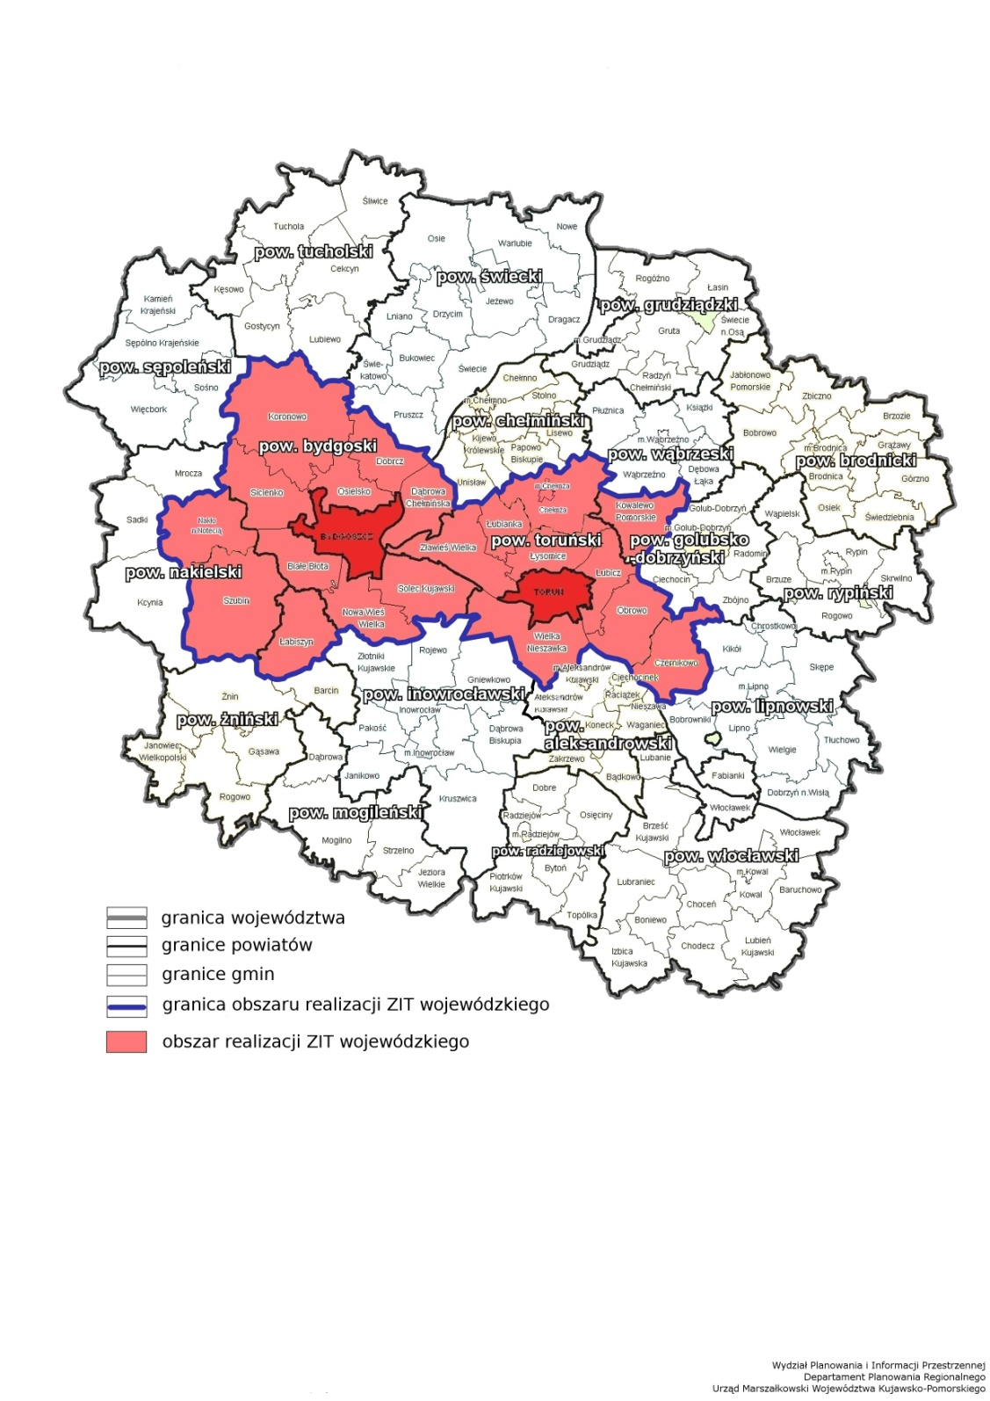
Obszar realizacji ZIT dla Bydgoszczy, Torunia i obszaru powiązanego z nimi funkcjonalnie wyznaczony został uchwałą Nr 15/463/14 Zarządu Województwa Kujawsko-Pomorskiego z 8.04.2014 r.
Porozumienie w sprawie realizacji ZIT dla Bydgosko-Toruńskiego Obszaru Funkcjonalnego zostało zawarte pomiędzy 25 jednostkami samorządu terytorialnego wchodzącymi w skład Związku ZIT - 8.04.2014 r., następnie było kilkukrotnie aneksowane.

Slide 14
Stan wdrażania strategii ZIT – 31.08.2018 r.*
Wartość całej alokacji
701 721 967,96 zł
Wartość alokacji EFRR
602 720 556,36 zł
Wartość alokacji EFS
99 001 411,60 zł
Wartość podpisanych umów
372 130 693,30 zł
Wartość
podpisanych umów
EFRR
330 441 222,46 zł
Wartość podpisanych umów EFS
41 689 470,84 zł
% wykonania
53,03 %
% wykonania EFRR
54,82 %
% wykonania EFS
42,11 %
*Opracowano na podstawie raportu wygenerowanego z systemu SL2014 – Podpisane umowy

Slide 18
Dziękuję za uwagę
Departament Rozwoju Regionalnego Urząd Marszałkowski Województwa Kujawsko-Pomorskiego w Toruniu

